Slide 1
Развитие мелкой моторики и тактильно-двигательной чувствительности как основа развития учебных и трудовых умений и навыков у детей с нарушениями интеллекта
Муниципальное бюджетное общеобразовательное учреждение основная общеобразовательная
школа № 20 г. Канска
учитель-дефектолог
Берестюк Олеся Владимировна -

Slide 2
Специальное оборудование для проведения игр и упражнений по развитию мелкой моторики
Предметы для самомассажа

Slide 3
Наборы крупных и мелких разноцветных бусин, бисер, леска, проволока

Slide 4
Наборы веревочек и лент разной длины и толщины, игры-шнуровки

Slide 5
Крупные и мелкие пуговицы для сортировки и пришивания, булавки, застежки

Slide 6
Наборы деревянных или пластмассовых палочек, спички

Slide 7
Мелкие предметы (камушки, зерна, орешки, крупа) и различные коробки, банки, мешочки, бутылочки для их раскладывания

Slide 8
Игрушки из киндерсюрпризов, ракушки, волчки,
небольшие мягкие и резиновые игрушки

Slide 9
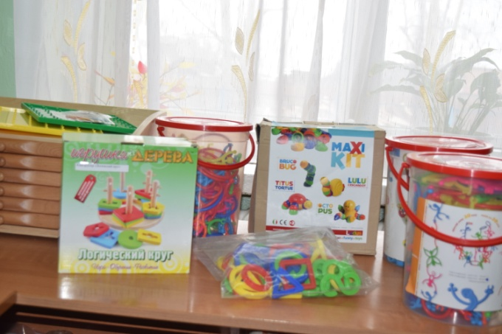
Различные виды мозаики, конструкторов, наборы пазлов (крупные, мелкие, мягкие)

Slide 10
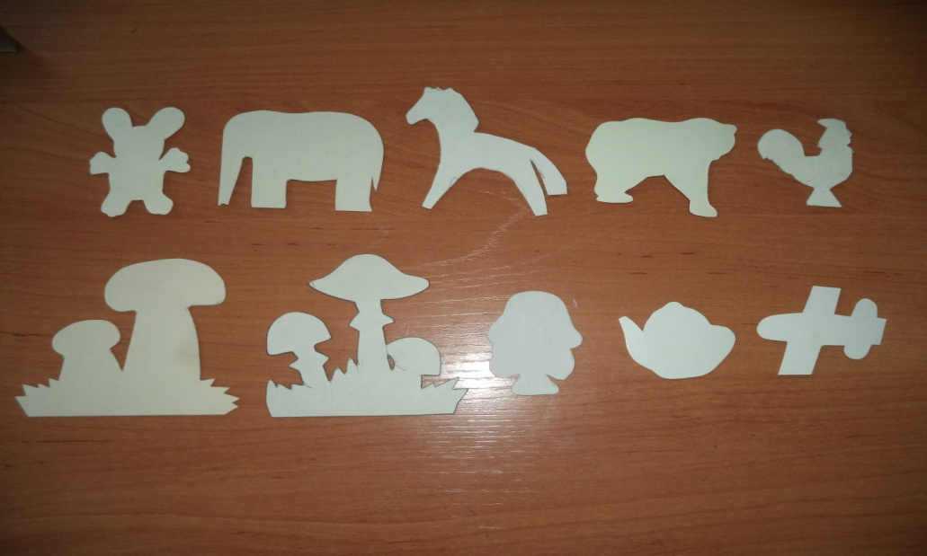
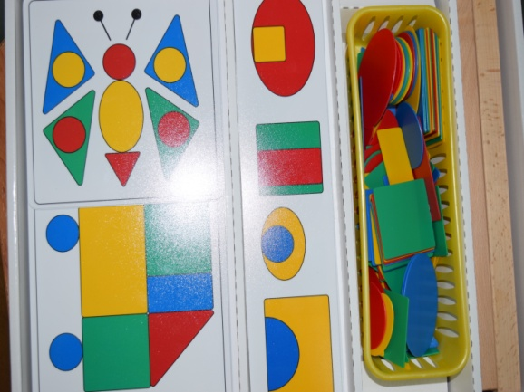
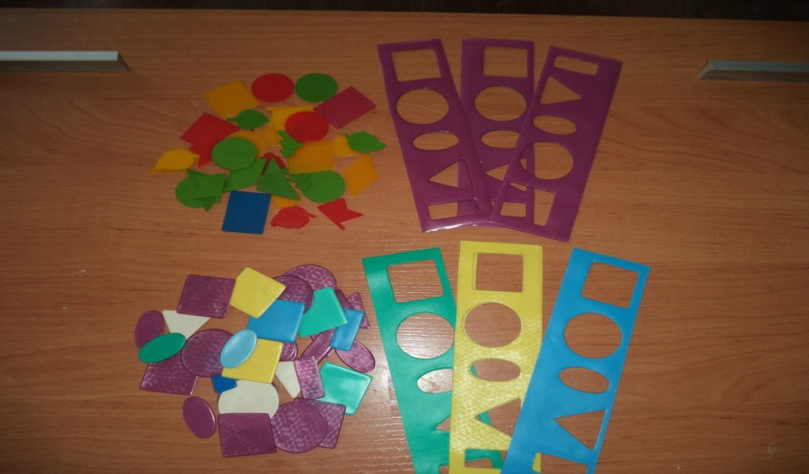
Трафареты и шаблоны для развития графических навыков

